Slide 1
Technische briefing
Vaste commissie voor
Binnenlandse Zaken
Jaap van Rhijn – Directeur Huisvesting
Chantal Wouters - Projectmanager renovatie
25 november 2020

Slide 2
Inleiding
Rol Tweede Kamer als gebruiker
Stand van zaken B67
  Corona onderzoeken
  Status ingebruikname B67
Stand van zaken Renovatie TK
  Ontwerp & budget
  Actuele vraagstukken
Quickscan gefaseerde renovatie TK
Risicoanalyse Binnenhof

Slide 3
Tweede Kamer als gebruiker
Invalshoek: gebruiker beoordeelt of het parlement goed kan werken
Gebaseerd op:
  Reikwijdte 2015
  Kamerstukken
  Vastgestelde documenten
  Sober & doelmatig

Slide 4
Stand van zaken B67

Slide 5
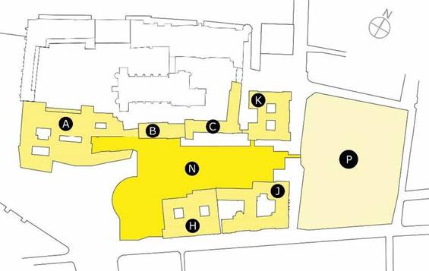
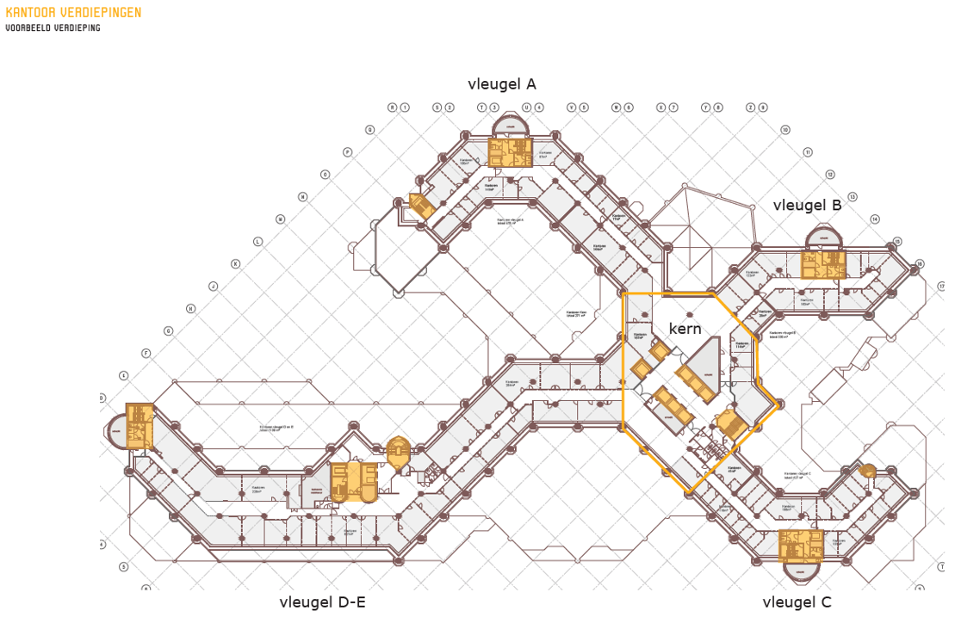
B67 corona onderzoeken (1)
Vraag: Kan het parlementaire proces op vergelijkbare wijze functioneren in B67 tijdens corona, als nu op het Binnenhof?

Slide 6
B67 corona onderzoeken (2)
Voortgang onderzoeken:
RVB en Tweede Kamer zijn gezamenlijk opdrachtgever
Quickscan corona TK en drie corona onderzoeken zijn afgerond
Er worden nu aanvullende onderzoeken uitgevoerd; eind november gereed

Slide 7
Status ingebruikname B67
Openstaande vraagstukken:
Treffen technische coronamaatregelen?
Financiële dekking verzoeken tot wijziging (VTW’s)
Tijdige realisatie VTW’s (o.a. pers & Nieuwspoort)
Geslaagde testen techniek en veiligheid (NCTV)
Verhuizing naar B67 vereist dus:
Oplossing bovenstaande vraagstukken
ingrijpende aanvullende organisatorische coronamaatregelen

Slide 8
Stand van zaken renovatie Tweede Kamer Binnenhof

Slide 9
Renovatie; ontwerp & budget
2015: Reikwijdte renovatie Binnenhof: 475 miljoen euro
2018: Structuur Ontwerp OMA: past binnen financiële kaders (voortgangsrapportage maart 2018)
2019: architectenwissel
  RVB start met een nieuw ontwerpteam
  TK geeft taakstelling mee aan ontwerpteam
  Ontwerp ± 10 euro miljoen versoberd t.o.v. ontwerp OMA
Juni 2020: Functioneel Voorontwerp (FVO) vastgesteld
  Voorlopig Ontwerp (VO) wordt nu getoetst
Het VO past, ondanks verregaande versoberingen ten opzichte van SO-OMA uit 2018, volgens RVB nog niet binnen budget

Slide 10
Renovatie; actuele vraagstukken
Financiële dekking VO
Ruimtevraagstuk TK
Onzekerheden rondom Pleingarage
Onbeheersbare risico’s Centrale Energie Voorziening (CEV)
Akkoord gemeente op Publieksentree
Zolang bovenstaande vraagstukken niet zijn opgelost kan er geen Voorlopig Ontwerp (VO) worden vastgesteld en niet worden gestart met het Definitief Ontwerp (DO).
NB: Impact stikstofvraagstuk op vergunning onduidelijk

Slide 11
Quickscan gefaseerd renoveren

Slide 12
Quickscan gefaseerd renoveren
Veel veranderd sinds start in 2015: tussentijdse evaluatie noodzakelijk
In opdracht van Presidium wordt quickscan gefaseerd renoveren uitgevoerd: bevindingen voor het kerstreces
Heeft een gefaseerde renovatie minder risico’s ten aanzien van planning, budget en (brand)veiligheid?

Slide 13
Risicoanalyse renovatie Binnenhof

Slide 14
Renovatie; risicoanalyse Binnenhof
Juni 2019 TK dringt aan op betrekken gebruikers bij risicoanalyse in Stuurgroep Binnenhof
Oktober 2020: de Renovatiecommissie Binnenhof vraagt risicoanalyse met inbreng van de gebruikers
November 2020: PWC interviewt Binnenhofbewoners voor risicoanalyse in opdracht van RVB
Voor Kerstreces 2020 eerste rapportage risicoanalyse

Slide 15
Te verschijnen documenten:
Functioneel Voorontwerp TK (openbaarmaking)
Vervolgonderzoek coronareview B67
Risicoanalyse renovatie Binnenhof
Eindrapport ventilatie Tweede Kamer Binnenhof
Quickscan gefaseerde renovatie TK-gebouwen

Slide 16
Dank voor uw aandacht
Jaap van Rhijn – Directeur Huisvesting
Chantal Wouters - Projectmanager renovatie
25 november 2020

